Slide 1

NTTデータの株価データを使用した予測モデルの構築

Slide 2
目次
問題・ペルソナ設定 株価分析に使用したモデル
結果の分析
改善策・仮説立て及び検証結果

Slide 3
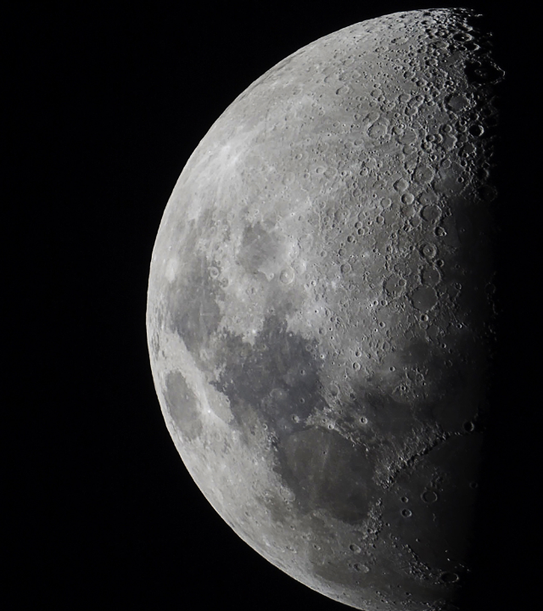
問題・ペルソナ設定

Slide 4
問題
テキスト

Slide 5

ペルソナ
基本情報
名前：
年齢：
学歴：
職業：
目的
テキスト ペイン
テキスト
ニーズ
テキスト

Slide 6
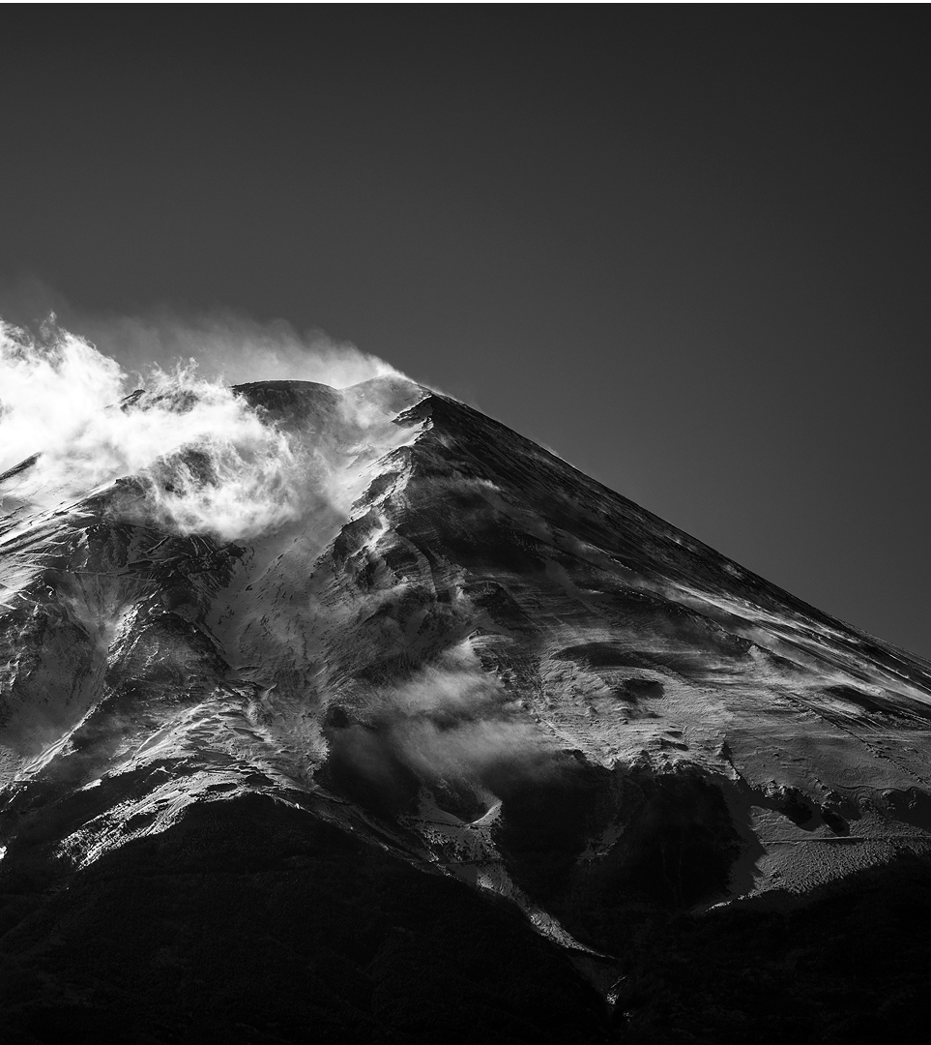
株価分析に使用したモデル

Slide 7

どのようなデータが必要か
なぜ株価の分析が必要か
テキスト どんな特徴量が有効か
テキスト どのようなモデルを選ぶべきか
テキスト

Slide 8

今回使用したモデル
テキスト

Slide 9
Quote
結果の分析

Slide 10
グラフ

Slide 11
注目すべき点
その1
テキスト その2
テキスト その3
テキスト その4
テキスト

Slide 12

改善策
仮説
テキスト
検証方法・結果
テキスト
今後の課題
テキスト

Slide 13

ご清聴ありがとうございました

